Slide 3




Roberto González
Software Developer
MVP Azure
http://thinkingtogether.net
http://blogs.plainconcepts.com/azurespain
@robertogg

Slide 4
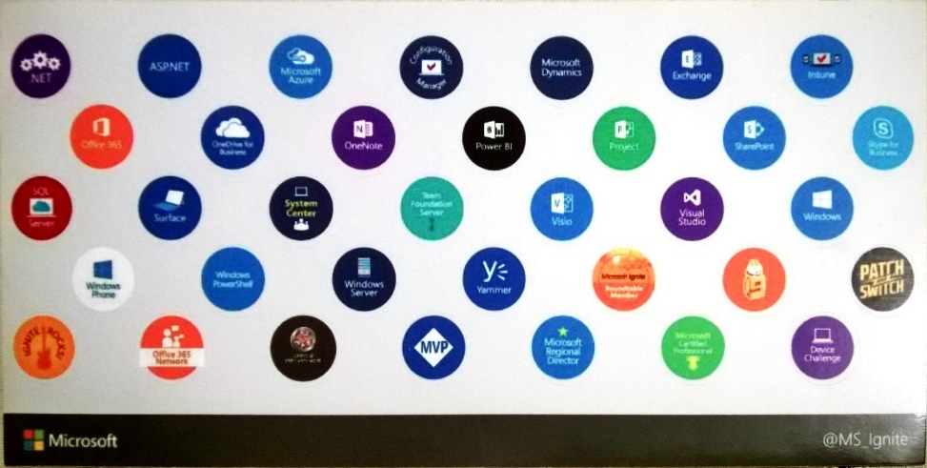
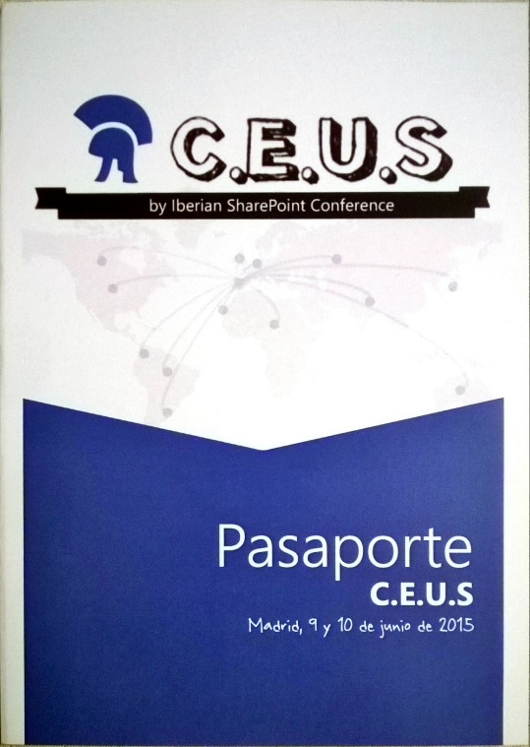

¡Completa tu pasaporte!
Debes recorrer todos los stand de la conferencia
Solicita en cada stand su pegatina
Pégalas todas en el pasaporte
Una vez relleno, solicita a la azafata del mostrador interno (al lado del auditorio) tu número de participación
¡El pasaporte completo te permitirá participar en el sorteo de los regalos de la conferencia!

Slide 5

¡Rellena tu encuesta!
No olvides rellenar las dos hojas de encuesta.
Una vez relleno, entrégala a la azafata del mostrador interno (al lado del auditorio).
La azafata te entregará la bolsa con el regalo de la conferencia.

Slide 6
Extendiendo nuestros procesos de negocio con Logic Apps y Api Apps

Slide 7
Azure Websites
Mobile Services
BizTalk Services
Servicios de aplicaciones que existían previamente en Azure

Slide 8
Visión
Integración
Democratizada
iPaaS
Leader
Ecosistema Rico

Slide 9


Una oferta integrada
Web Apps
Mobile Apps
Aplicaciones Web que escalan con tu negocio
Construye apps móviles para cualquier dispositivo
LOGIC Apps
Api Apps
Automatiza procesos de negocio a través de SaaS y on-premises
Construye fácilmente APIS en la nube

Slide 10
Todas las capacidades nativas de Azure que necesitas
Log de auditoria de todas las operaciones de gestión
Control de acceso basado en roles
Ciclo de vida de despliegue con Resource Manager
Resource Management API + resource PowerShell
Soporte On-prem con la próxima release de Azure Pack
Notes:
Resource Management API + resource PowerShell: todo lo que se puede hacer en el portal se puede hacer por api rest o PowerShell.

Slide 11
Precio bajo (Uno)

Slide 12
Conjunto de capacidades completas :
.NET, Node.js, Java, PHP y Python
WebJobs para tareas de larga duración
Publicación Integrada desde VS, depuración remota…
CI con GitHub, BitBucket, VSO
Balanceo de carga, Autoscale, Geo DR
Varios entornos de staging con posibilidad de enrutamiento de tráfico
Virtual networking y conexiones híbridas
Web Apps
Aplicaciones Web apps
se ejecutan sin necesidad de
ningún cambio

Slide 13
Nuevas funcionalidades para Mobile apps:
Webjobs para tareas de larga duración
CI con GitHub, BitBucket, VSO
Balanceo de carga, Autoscale, Geo DR
Virtual networking and hybrid connections
Slots para despliegues a staging
Mobile Apps
Mobile services más un
montón más de funcionalidad

Slide 14
New Logic Apps for easy automation
No code designer for rapid creation
Dozens of pre-built templates to get started
Out of box support for popular SaaS and on-premises apps
Use with custom API apps of your own
Biztalk APIs for expert integration scenarios
LOGIC Apps
Automatizar sistemas SaaS
y on-premises

Slide 15
Uso fácil de APIS personalizadas o en la nube:
Docenas de APIS ya creadas para SaaS populares
Un ecosistema de APIs para cualquier necesidad
Crear y publicar APIs resusables
Publicación desde Visual Studio con un click y depuración remota
Api Apps
Crear, consumer y
host de APIs mas fácil

Slide 16
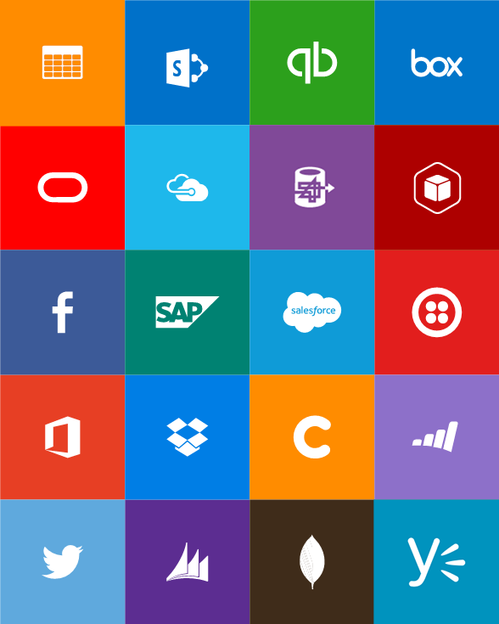
Conectores
Conectores
Box
Chatter
Delay
Dropbox
Azure HD Insight
Marketo
Azure Media Services
OneDrive
SharePoint
SQL Server
Office 365
Oracle
QuickBooks
SalesForce
Sugar CRM
SAP
Azure Service Bus
Azure Storage
Timer / Recurrence
Twilio
Twitter
IBM DB2
Informix
Websphere MQ
Azure Web Jobs
Yammer
Dynamics CRM
Dynamics AX
Hybrid Connectivity
Protocolos
BizTalk Services
HTTP, HTTPS
File
Flat File
FTP, SFTP
POP3/IMAP
SMTP
SOAP + WCF
Batching / Debatching
Validate
Extract (XPath)
Transform (+Mapper)
Convert (XML-JSON)
Convert (XML-FF)
X12
EDIFACT
AS2
TPMOM
Rules Engine

Slide 17
Demo: Bases diseñador

Slide 18
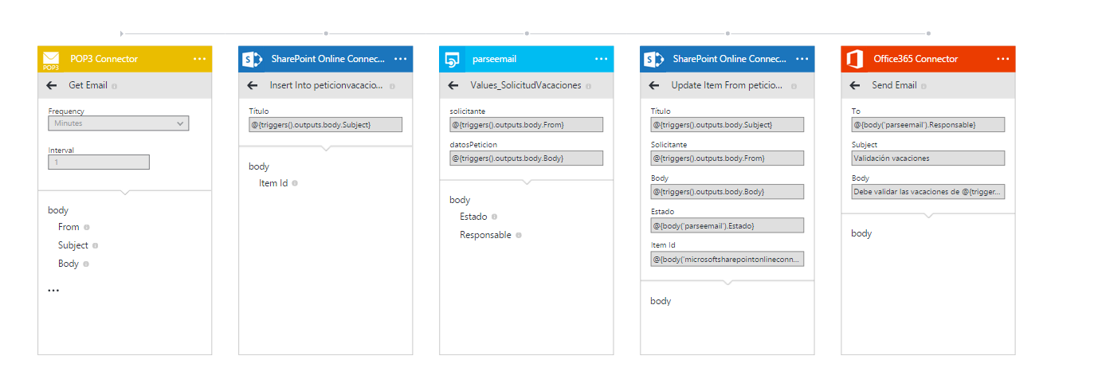
Target audience is anyone who can use Azure
… but not necessarily business users or consumers

Slide 19
Demo: Flujo de aprobación de vacaciones

Slide 20
Q&A

Slide 21
Roberto González
Software Developer
MVP Azure
http://thinkingtogether.net
http://blogs.plainconcepts.com/azurespain
@robertogg

